Slide 1


Паттерны проектирования и содержание принципов SOLID
Выполнили: студенты группы Иб-321
Ларионов Алексей
Башук Антон

Slide 2



Оглавление
Что такое паттерны
Виды паттернов проектирования
Какой паттерн применить?
Преимущества и недостатки паттернов
SOLID
SRP
OCP
LSP
ISP
DIP
Вопросы
2

Slide 3

Что такое паттерны
Паттерн - это типовое решение для часто встречающейся задачи
3

Slide 4

Виды паттернов проектирования
Порождающие. Такие шаблоны нужны, чтобы оптимизировать создание того или иного объекта.
Структурные Отвечают за то, как объекты структурированы в коде. Они описывают, каким образом простые классы и объекты «собираются» в более сложные.
Поведенческие. Это паттерны проектирования, которые описывают, как объекты себя ведут и взаимодействуют с другими.
<номер>

Slide 5

Какой паттерн применить?
выделить сущности, которые используются в процессе;
продумать связи между ними;
абстрагировать получившуюся систему от конкретной задачи;
посмотреть, не подходит ли проблема по смыслу на что-то, для чего есть паттерн;
выбрать несколько паттернов из нужной группы и посмотреть какой подходит лучше;
продумать конкретную реализацию этого паттерна с учетом особенностей задачи
<номер>

Slide 6

Преимущества и недостатки паттернов
Ускоряют и облегчают написание кода.
Делают код более читаемым и эффективным.
Упрощают взаимопонимание между разработчиками.
Использование паттернов ради паттернов усложняет код и запутывает разработчиков.
Неправильное применение шаблона способно сделать программу менее эффективной.
Паттерны не универсальны
<номер>

Slide 7
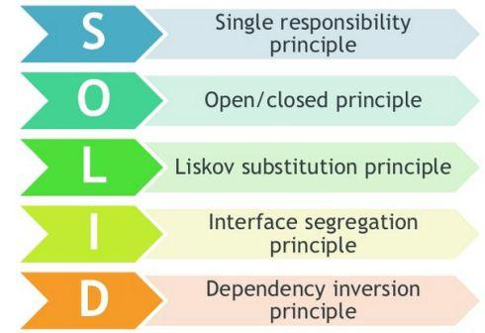
SOLID
SOLID - это акроним для обозначения пяти основных принципов ООП и проектирования
<номер>

Slide 8
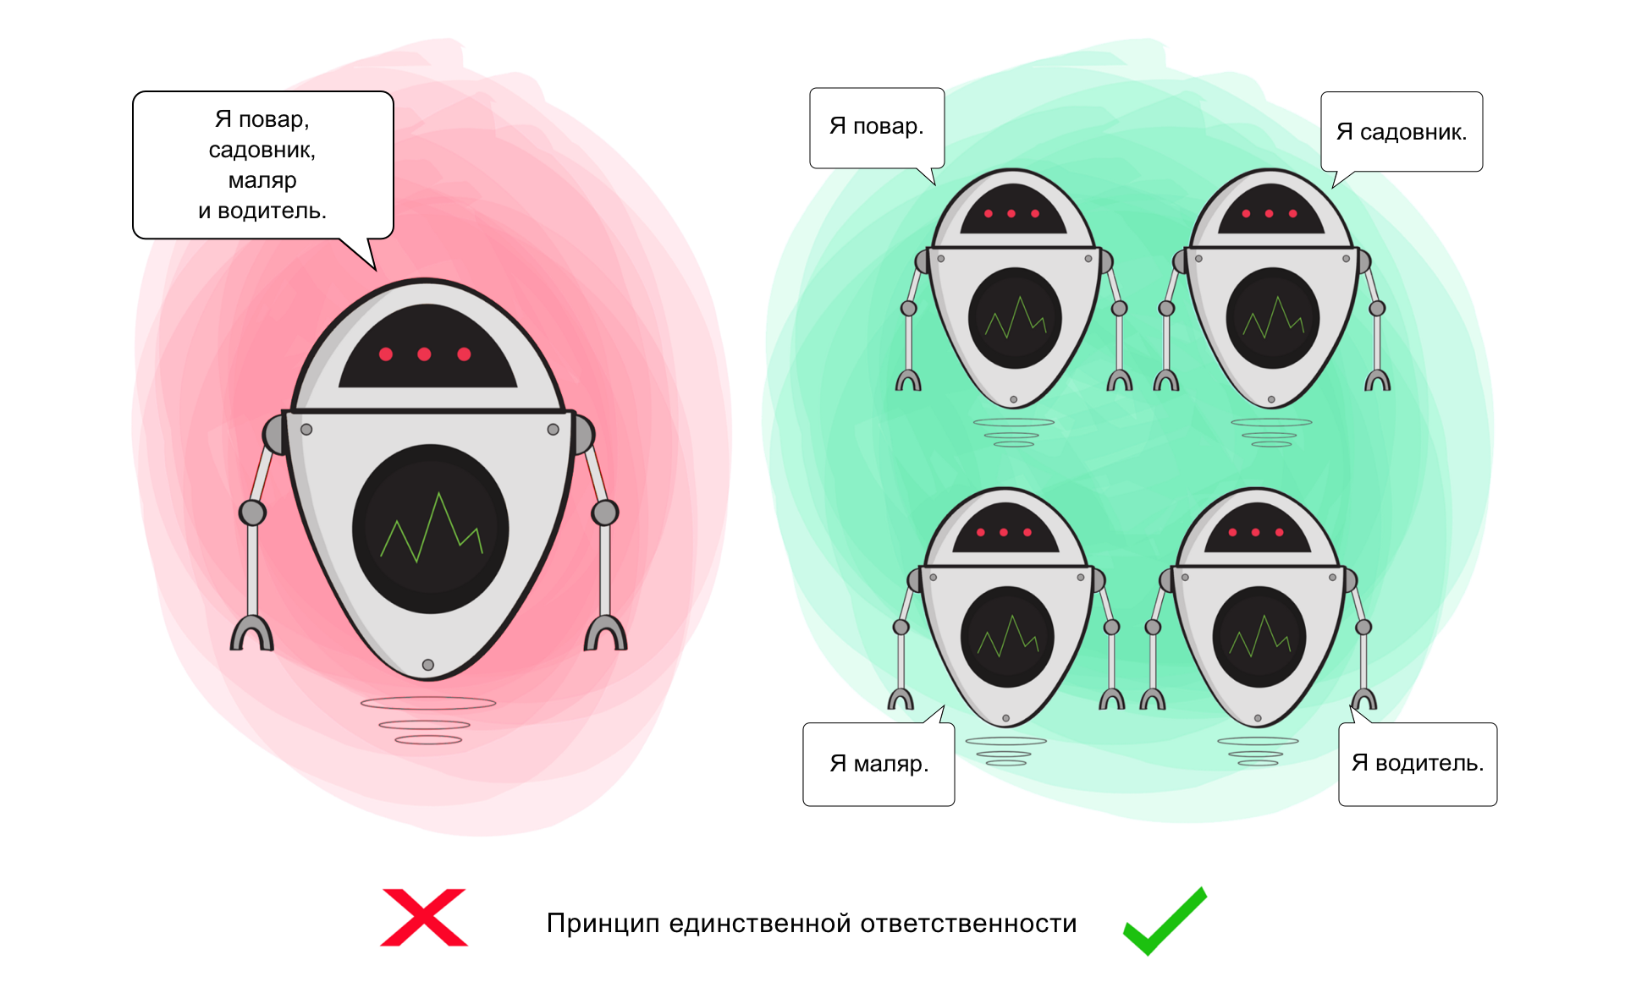
Принцип единственной ответственности (SRP)
Принцип служит для разделения типов поведения, благодаря которому ошибки, вызванные модификациями в одном поведении, не распространялись на прочие, не связанные с ним типы.
<номер>

Slide 9
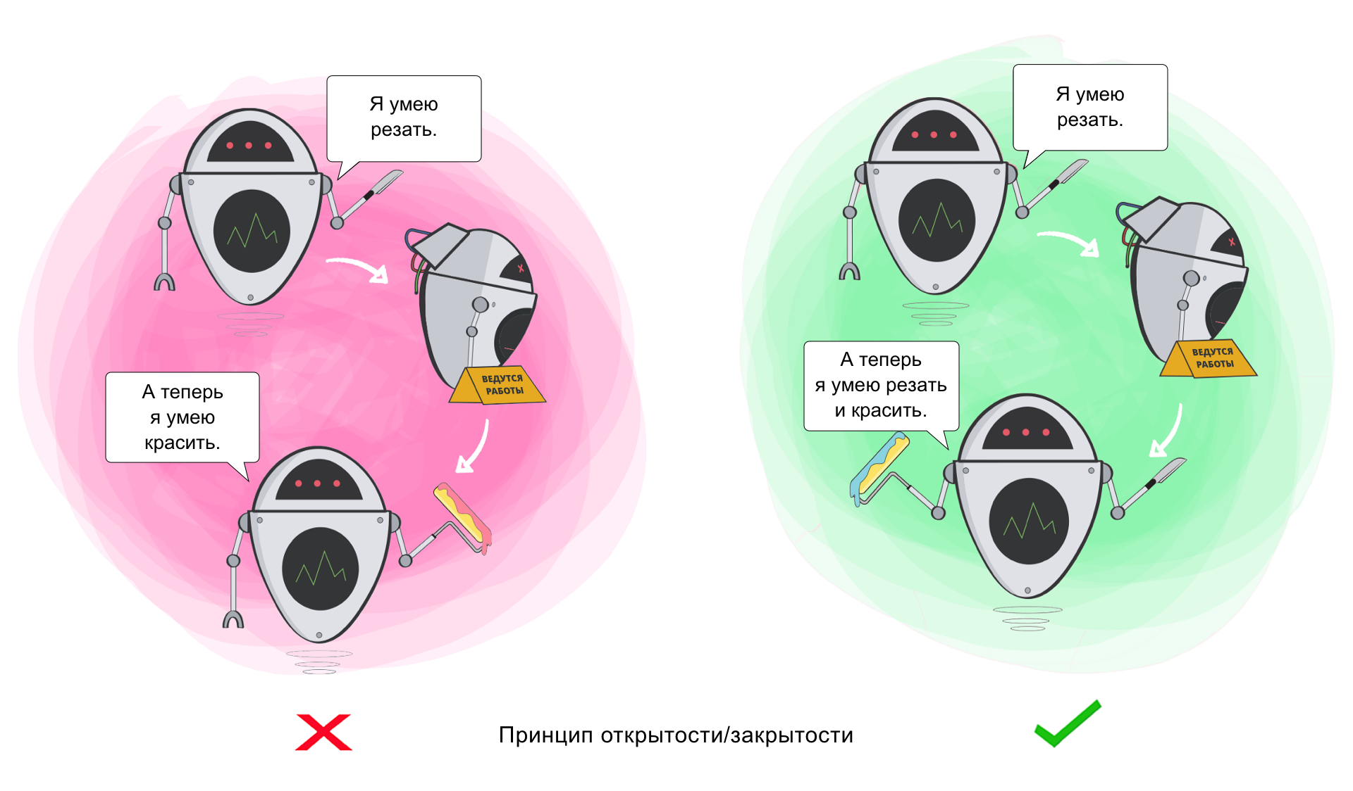
Принцип открытости/закрытости (OCP)
Принцип служит для того, чтобы делать поведение класса более разнообразным, не вмешиваясь в текущие операции, которые он выполняет. Благодаря этому вы избегаете ошибок в тех фрагментах кода, где задействован этот класс.
<номер>

Slide 10
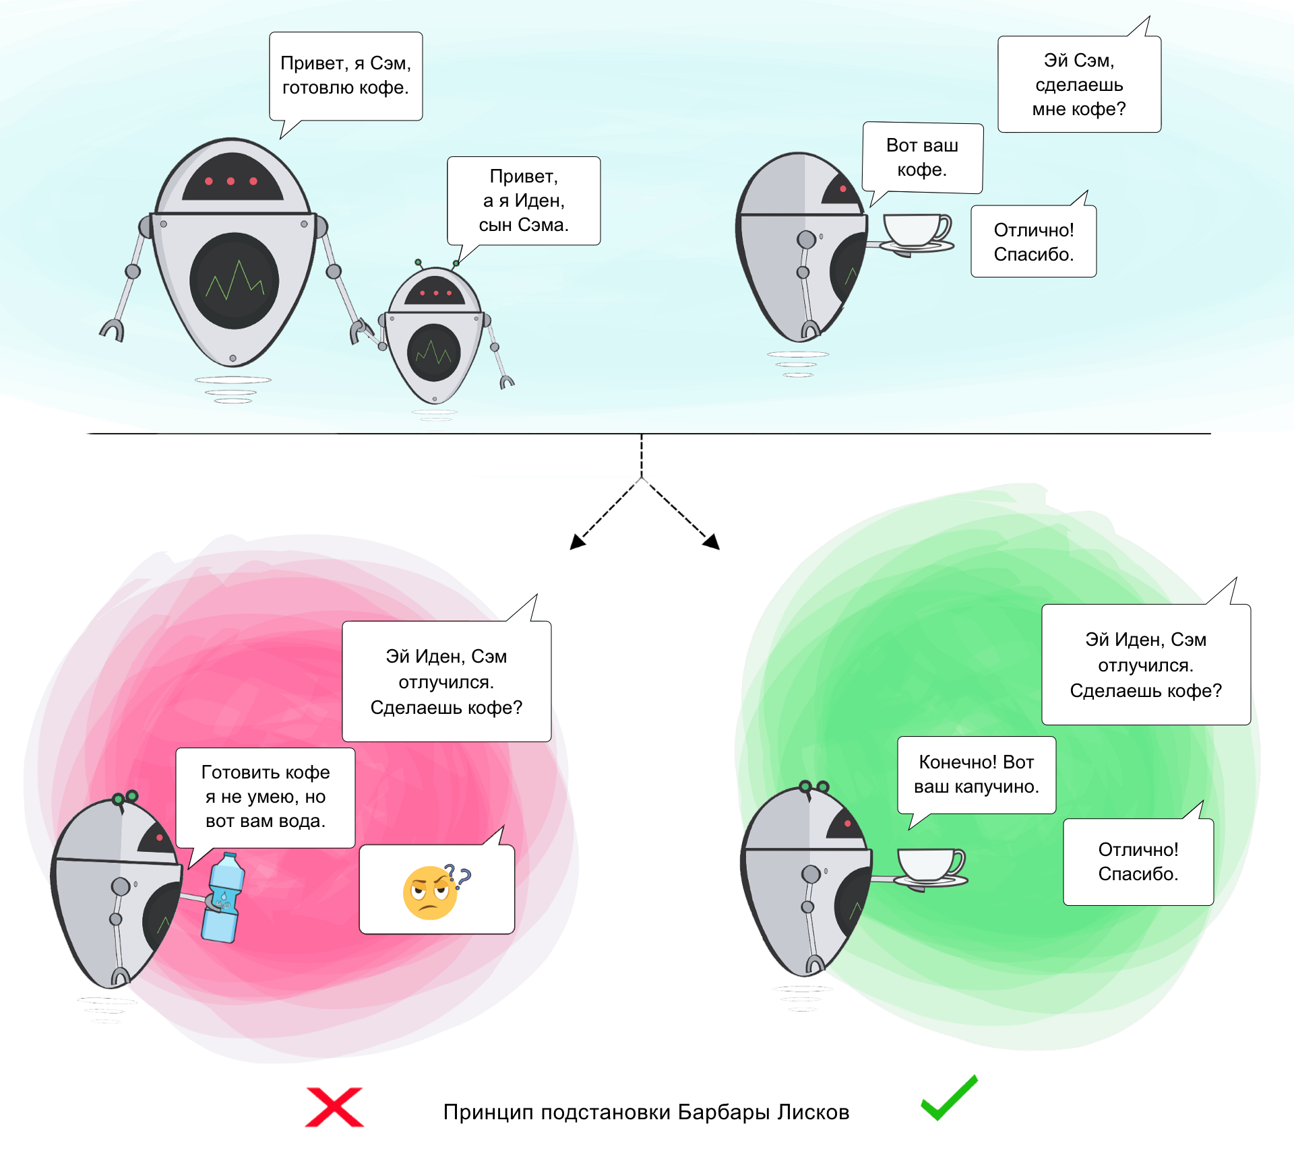
Принцип подстановки Барбары Лисков (LSP)
Принцип служит для того, чтобы обеспечить постоянство: класс-родитель и класс-потомок могут использоваться одинаковым образом без нарушения работы программы.
<номер>

Slide 11
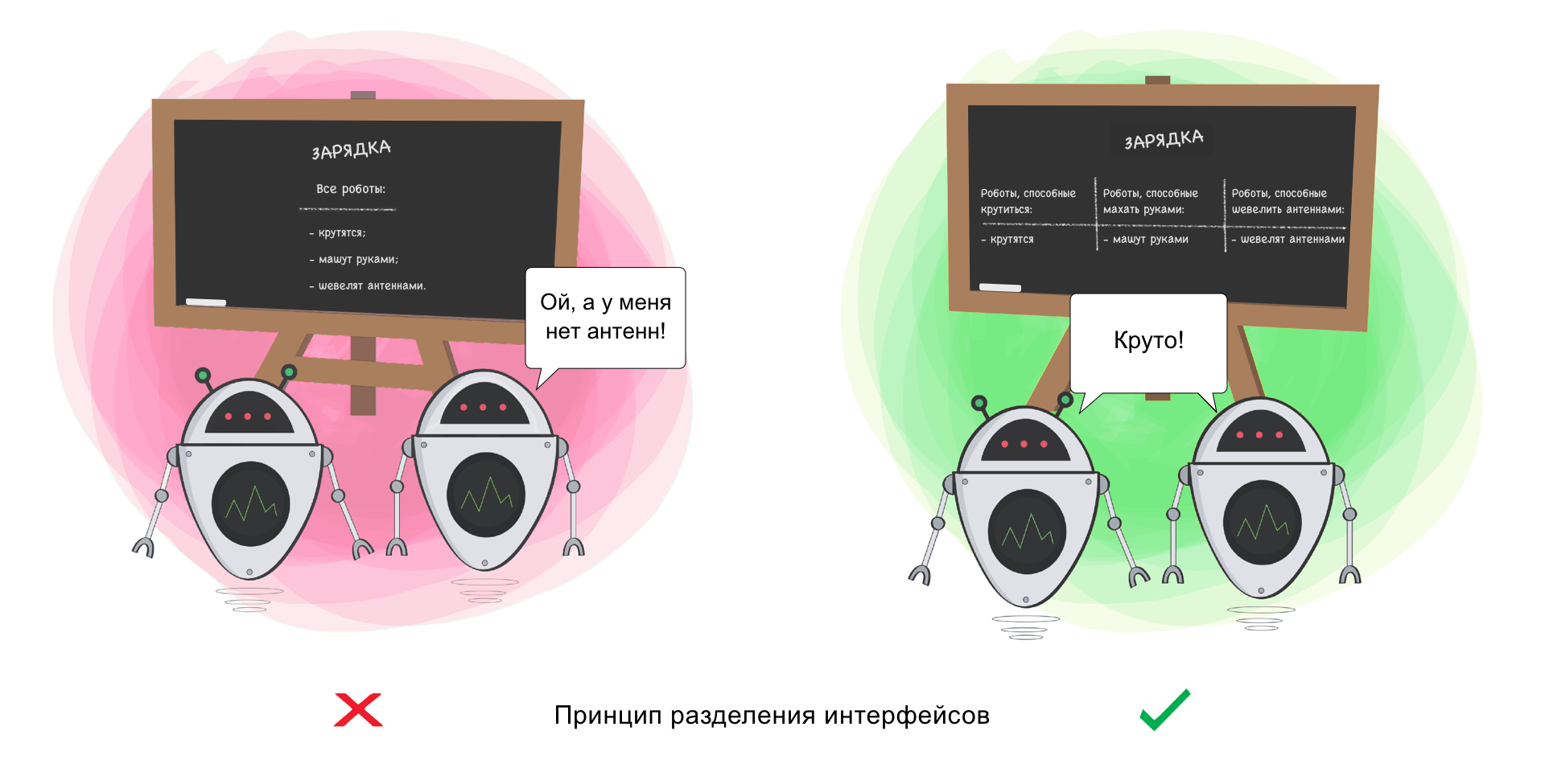
Принцип разделения интерфейса (ISP)
Принцип служит для того, чтобы раздробить единый набор действий на ряд наборов поменьше – таким образом, каждый класс делает то, что от него действительно требуется, и ничего больше.
<номер>

Slide 12
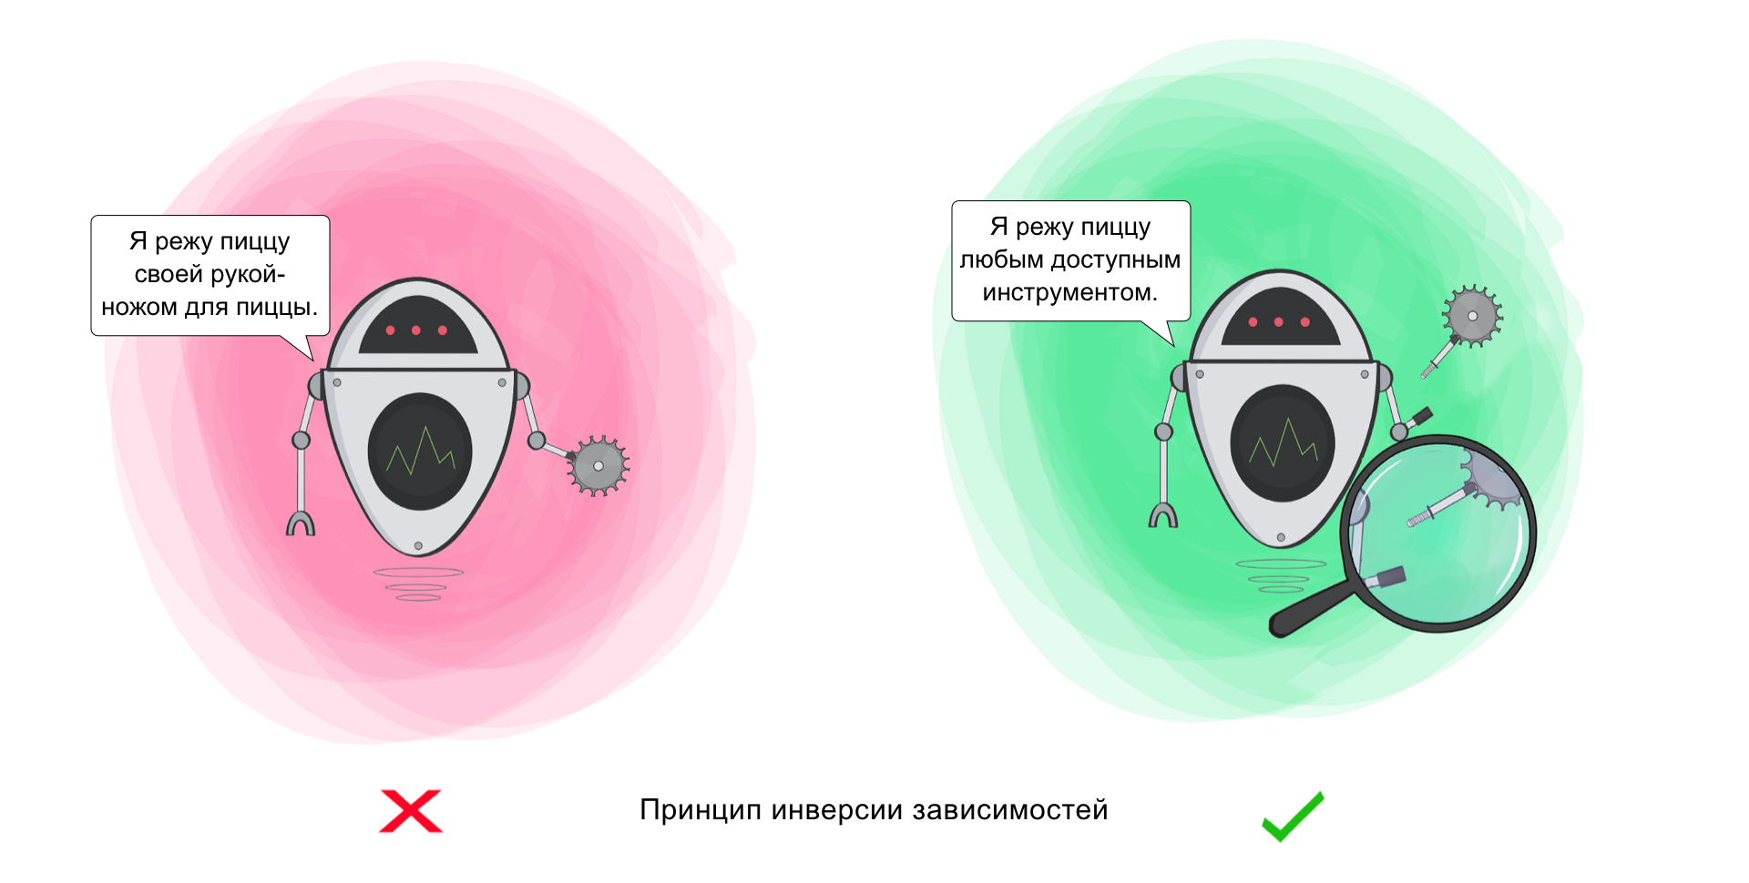
Принцип инверсии зависимости (DIP)
Этот принцип служит для того, чтобы устранить зависимость классов верхнего уровня от классов нижнего уровня за счёт введения интерфейсов.
<номер>

Slide 13

Вопрос 1
Какое приемущество и какой недостаток использования паттернов вы посчитали самым существенным?
<номер>

Slide 14

Вопрос 2
Сущности должны быть открыты для расширения, но закрыты для изменения.
Какой принцип описывается этой фразой?
<номер>

Slide 15

Вопрос 3
Для какой парадигмы программирования используются принципы SOLID?
<номер>

Slide 16

Спасибо за внимание!

